Slide 1
史萊姆製作
:D

Slide 2
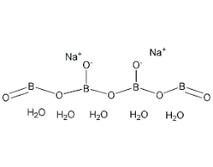
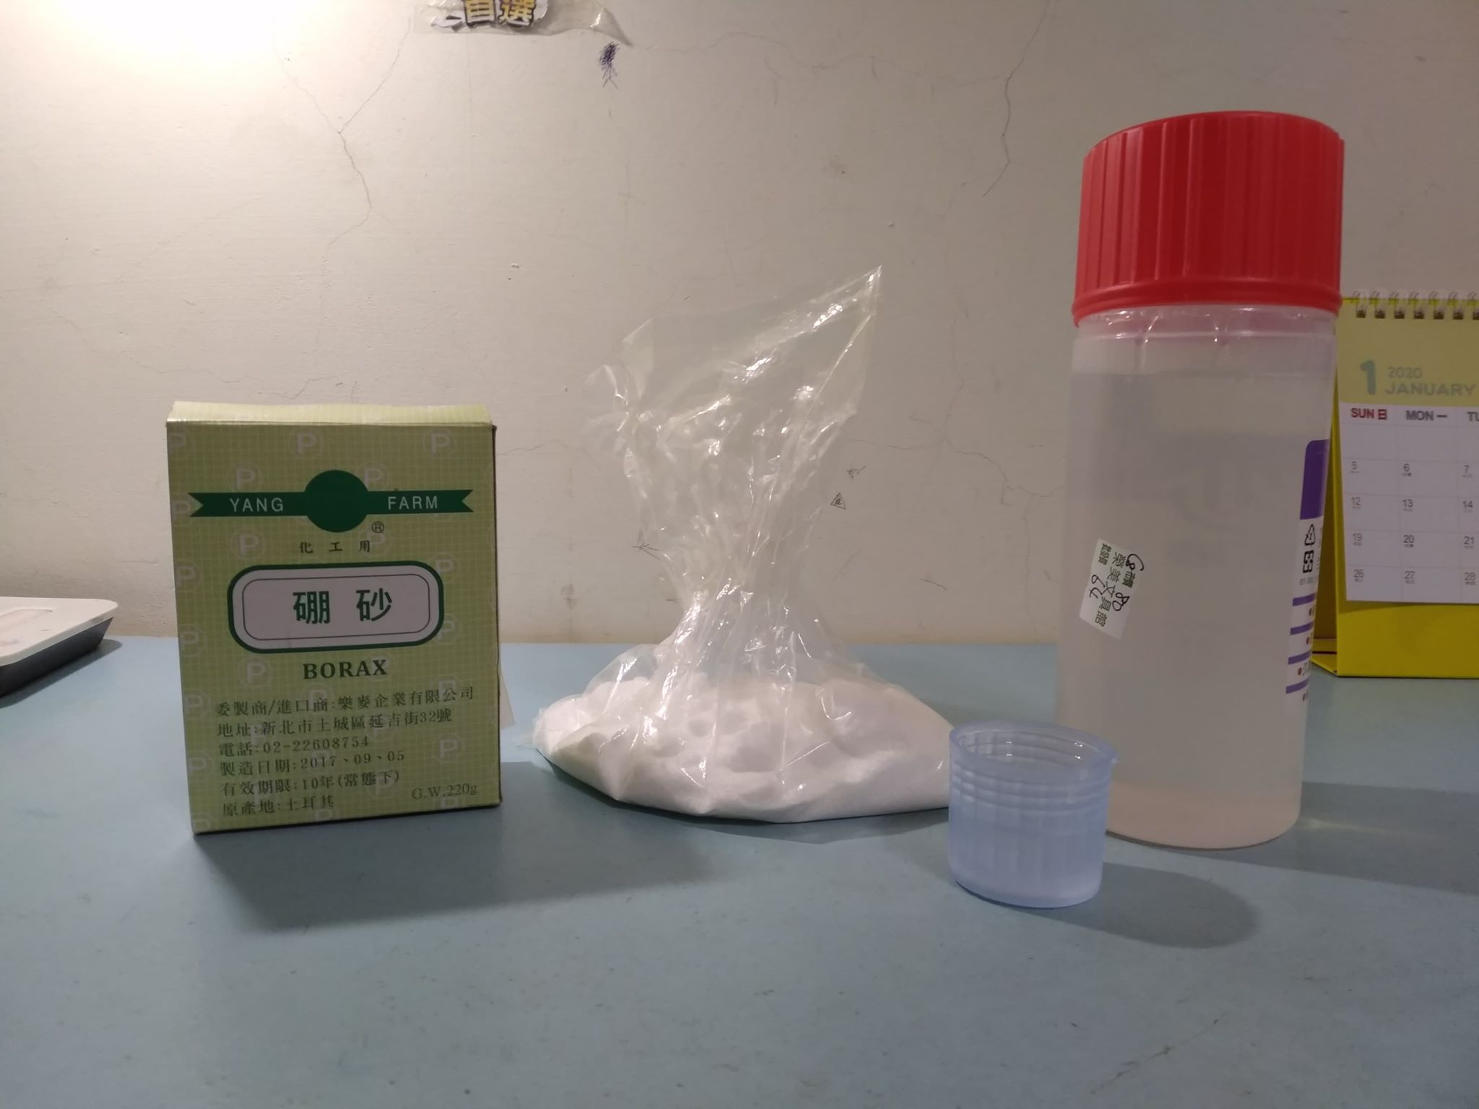
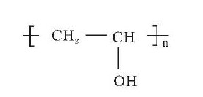
材料:
硼砂(四硼酸鈉)
(Na₂[B₄O₅(OH)₄]·8H₂O)
小蘇打粉(NaHCO3)
膠水
/聚乙烯醇/
(C2H4O)x
一氧化二氫
(H2O)

Slide 3
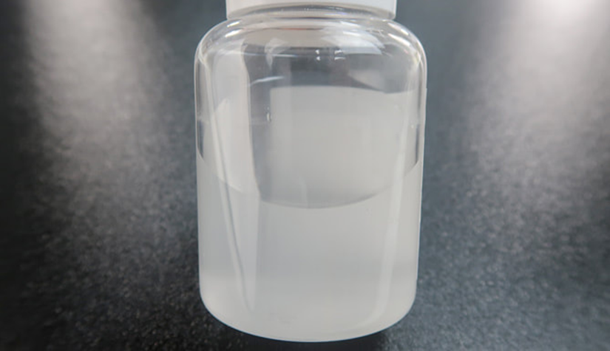
製作:
步驟1. 加水至硼砂中。
步驟2.硼砂水溶液加膠水到紙杯中。
步驟3. 量測 25c.c 的硼砂水，至紙杯中，倒入後立刻攪拌。

Slide 4
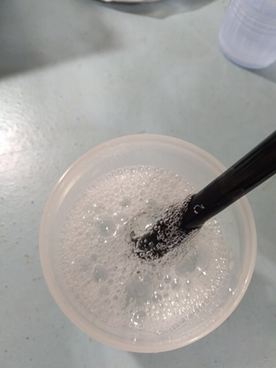
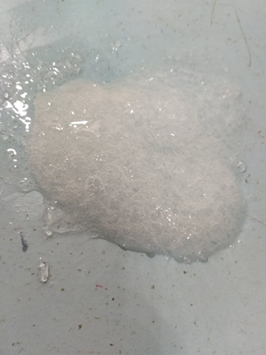
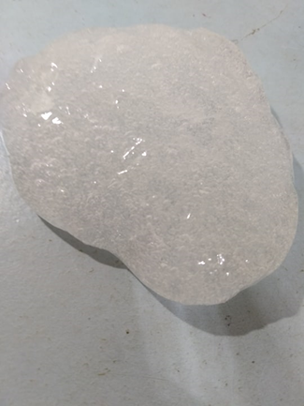

圖片:

Slide 5

原理?
交聯作用

Slide 6
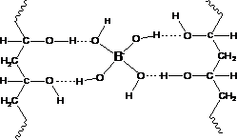
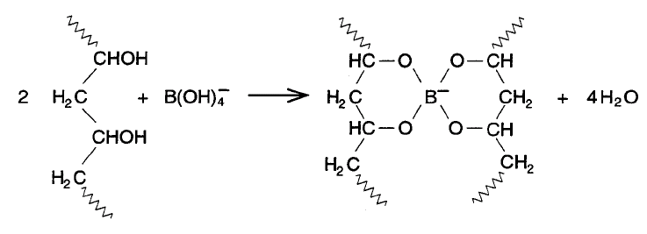
1.
2.
(C2H4O)x 聚乙烯醇
硼砂為出發點:
1.聚乙烯醇 (PVA) 上的醇基進行縮合反應並且脫去水分子，使得聚乙烯醇分子交聯在一起
而形成具有彈性的黏土狀聚合物。
2. B(OH)4- ，利用四個OH基與聚乙烯醇的OH基產生氫鍵或脫水反應。
二種可能：1.或2.

Slide 7
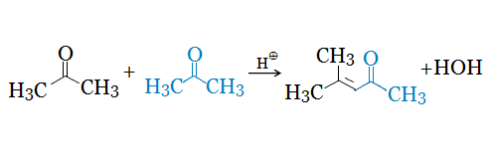
補充:縮合反應
Ex:

Slide 8


史萊姆的安全性?

Slide 9
一般而言，透過完好的皮膚吸收硼的機會應該不大，但若接觸含有過量硼的玩具後未有徹底洗手，除了可能經由雙手接觸食物和飲品而誤食硼化合物外，亦會經由雙手觸及嘴巴而增加攝入體內的機會
硼化合物屬於較新的毒性危害，若經口服途徑攝入過量硼可致危險，又強調若攝入中等至高劑量硼，可引致作嘔、嘔吐，長遠更可能對個人生殖健康造成影響
兒童不應重複接觸硼化合物，並認為該些物質會對生育能力和胎兒胚胎發展造成影響。

Slide 10
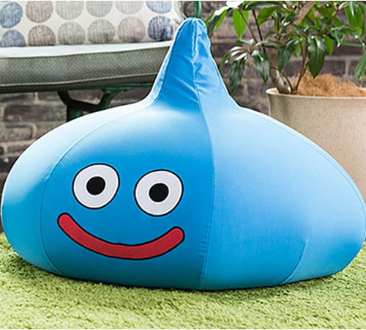
Thanks for listening
:D

